Slide 1
Campaña de Seguridad Vial
Comité Paritario de Higiene y Seguridad
Universidad de Talca
Campus Talca
C.P.H. y S. Campus Talca

Slide 2
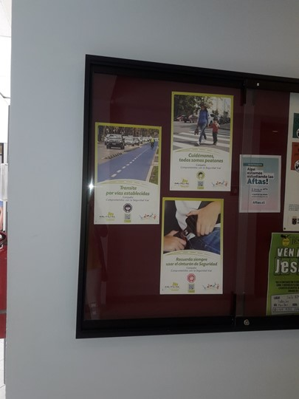
Campaña de Seguridad Vial
Publicidad de
Campaña en Ficheros
C.P.H. y S. Campus Talca

Slide 3
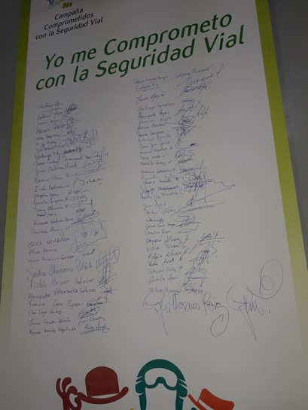
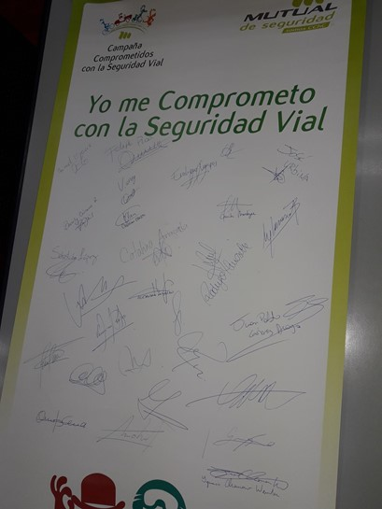
Campaña de Seguridad Vial
Entusiasta
participación
C.P.H. y S. Campus Talca

Slide 4
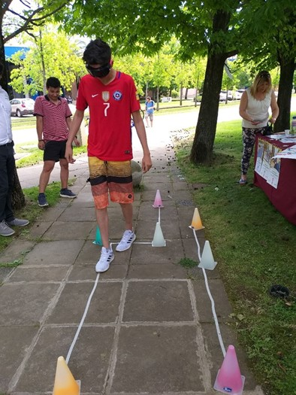
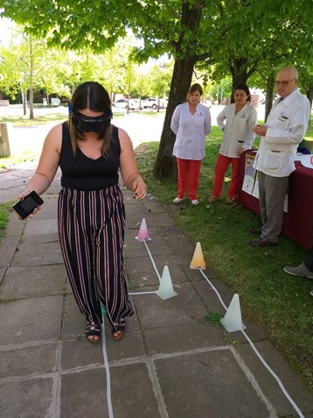
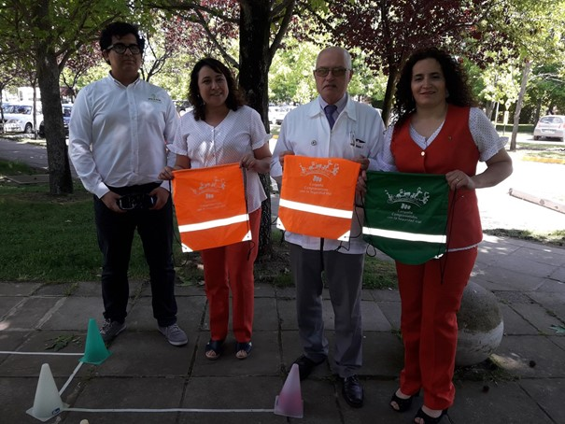
Campaña de Seguridad Vial
Actividad de simulación
de conducción bajo la influencia del alcohol
C.P.H. y S. Campus Talca

Slide 5
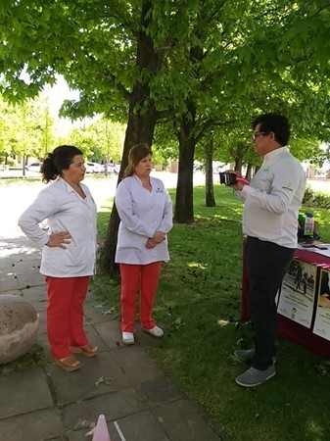
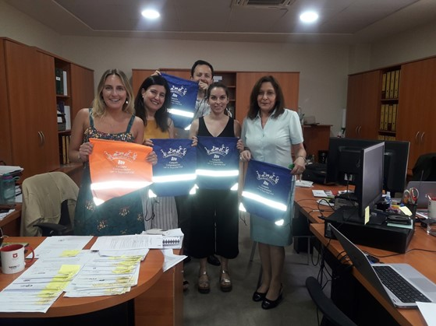
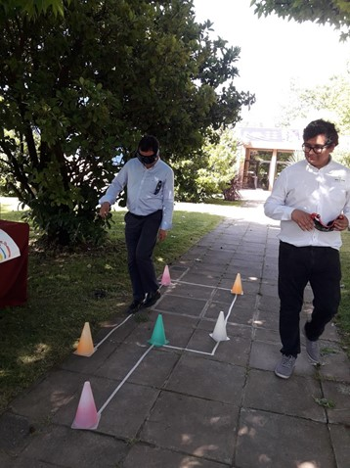
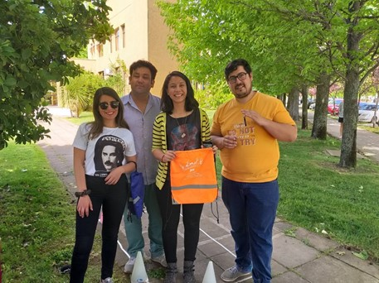
Campaña de Seguridad Vial
Conversaciones y actividades simuladas
C.P.H. y S. Campus Talca

Slide 6
Campaña de Seguridad Vial
Activa y entusiasta participación del
Comité Paritario de Higiene y Seguridad
Universidad de Talca
Campus Talca
Gracias
C.P.H. y S. Campus Talca

